Slide 1


Slide 2

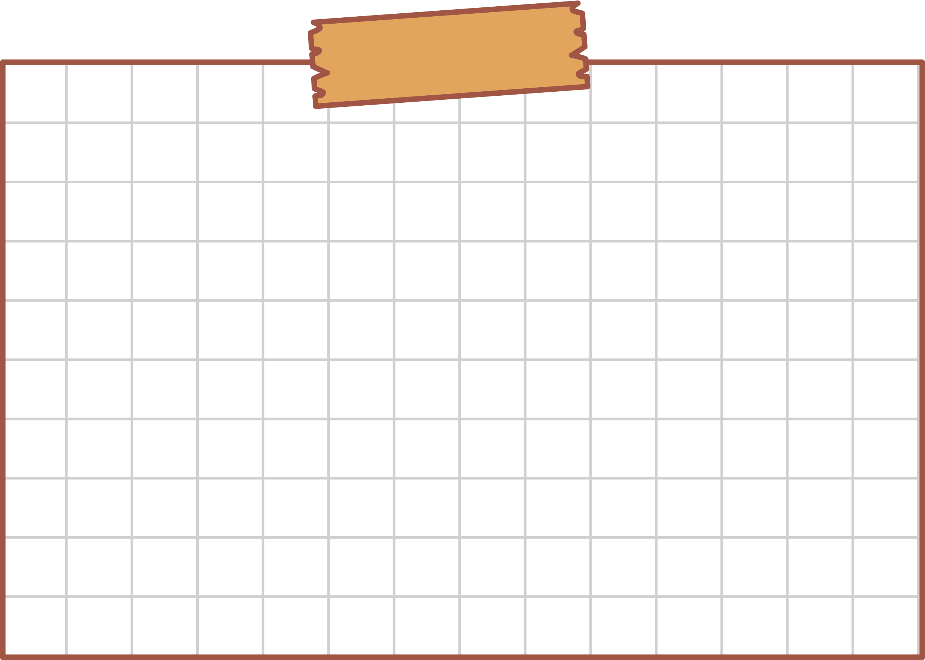



CHÀO MỪNG CÁC EM
ĐẾN VỚI TIẾT HỌC HÔM NAY!

Slide 3

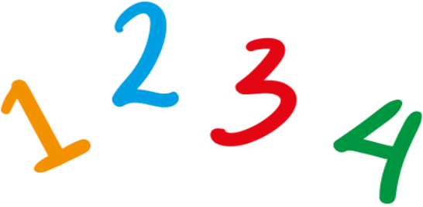
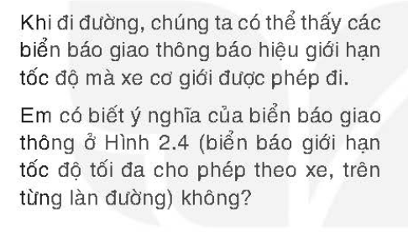
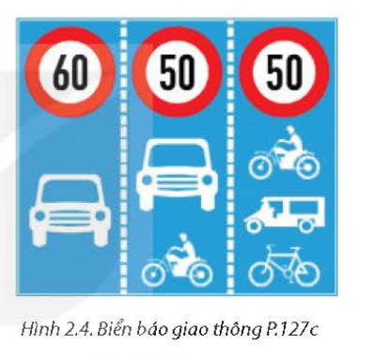

KHỞI ĐỘNG

Slide 4




NỘI DUNG BÀI HỌC
1. Bất đẳng thức
2.Liên hệ giữa thứ tự và phép cộng
3.Liên hệ giữa thứ tự và phép nhân

Slide 5




1.BẤT ĐẲNG THỨC

Slide 6


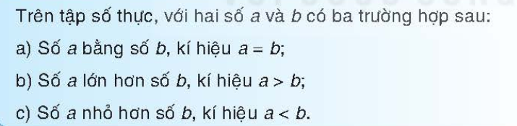

a)Nhắc lại thứ tự trên tập số thực
Em hãy nhắc lại thứ tự trên tập hợp số?

Slide 7

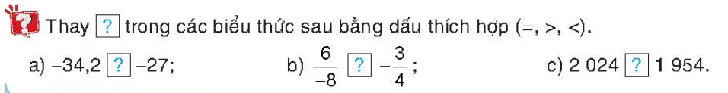

Slide 8
Trả lời:
a) -34,2 < -27 b)$\frac{−6}{8}$ = $\frac{−3}{4}$ c) 2024 >1954

Slide 9

-Khi biểu diễn số thực trên trục số , điểm biểu diễn số bé hơn nằm trước điểm biểu diễn số lớn hơn.
Chẳng hạn -2,5 <-1 <1< 1,5
Số a lớn hơn hoặc bằng số b , tức là a>b hoặc a=b kí hiệu là a$≥b$
Số a nhỏ hơn hoặc bằng số b , tức là a< b hoặc a=b kí hiệu là a$≤b$

Slide 10
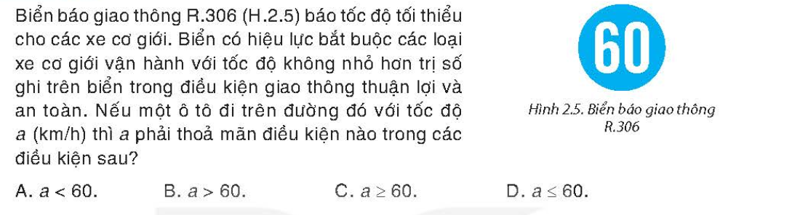

Luyện tập 1

Slide 11
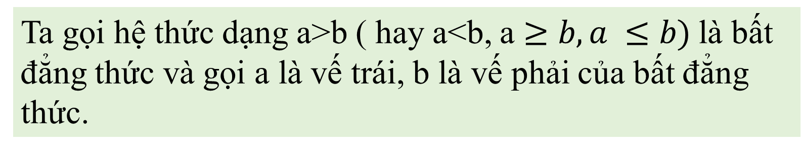
Khái niệm bất đẳng thức
Ta gọi hệ thức dạng a>b ( hay a<b, a $≥b, a ≤b)$là bất đẳng thức và gọi a là vế trái, b là vế phải của bất đẳng thức.

Slide 12
VÍ DỤ 1: xác định vế trái và vế phải của bất đẳng thức sau
a) -2>-7 b) a²+1 >0
Đáp án
vế trái là -2, vế phải là -7
Vế trái là a²+ 1 , vế phải là 0

Slide 13
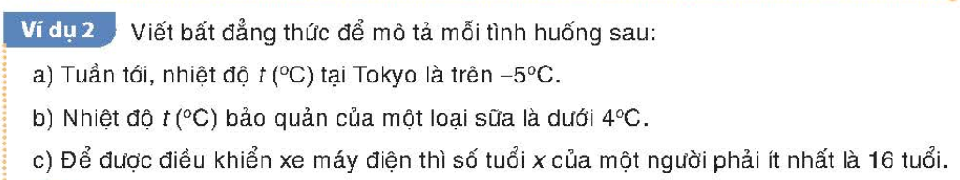
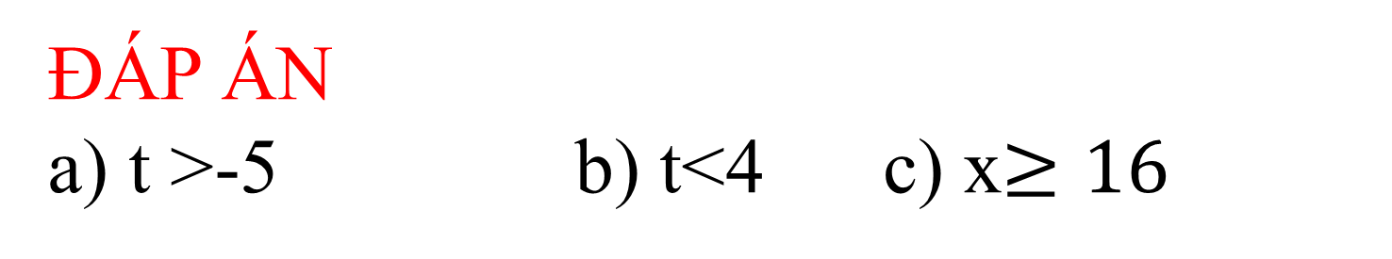
ĐÁP ÁN
a) t >-5 b) t<4 c) x$≥16$

Slide 14
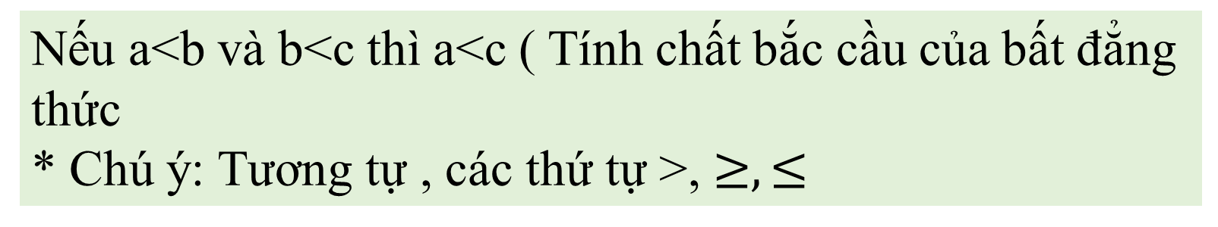
Tính chất bất đẳng thức
Nếu a<b và b<c thì a<c ( Tính chất bắc cầu của bất đẳng thức
* Chú ý: Tương tự , các thứ tự >, $≥,≤$

Slide 15

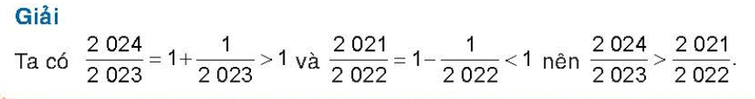
VÍ DỤ 3

Slide 16
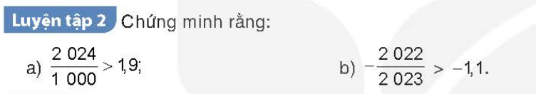

Slide 17
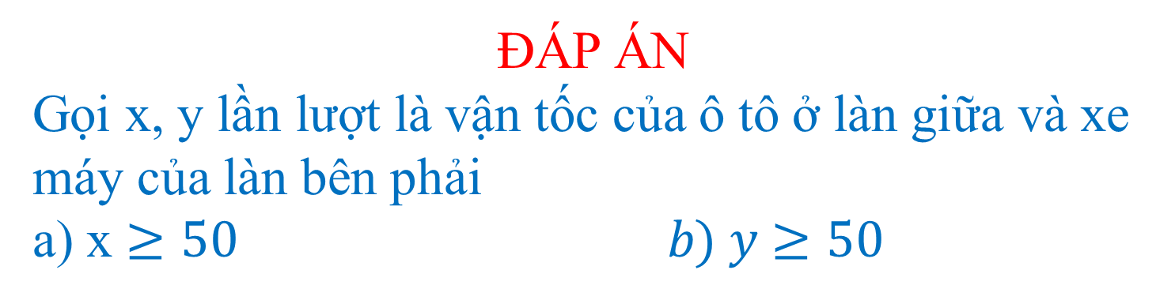
VẬN DỤNG 1: Viết các bất đẳng thức để mô tả tốc độ cho phép trong tình huống mở đầu
a) Ô tô ở làn giữa b) Xe máy ở làn bên phải
ĐÁP ÁN
Gọi x, y lần lượt là vận tốc của ô tô ở làn giữa và xe máy của làn bên phải
a) x $≥50 b) y≥50$

Slide 18
HƯỚNG DẪN VỀ NHÀ
-Làm bài tập : 2.6 và 2.7 sách giáo khoa
-Tìm hiểu thêm các biển báo giao thông

Slide 19
TIẾT 2- BẤT ĐẲNG THỨC VÀ TÍNH CHẤT (tt)
2. Liên hệ giữa thứ tự và phép cộng

Slide 20
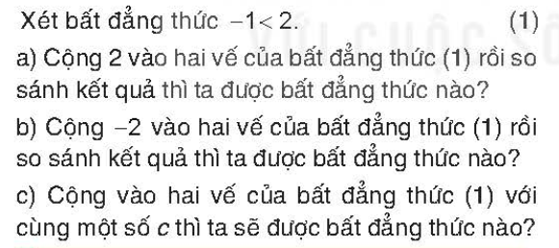
HOẠT ĐỘNG CẶP ĐÔI

Slide 21
ĐÁP ÁN
Ta có -1 + 2= 1
2+ 2 = 4
Vì 1 < 4 nên -1+2 <2 + 2
b) Ta có -1 + (-2)= -3
2+ (-2) = 0
Vì -3 < 0 nên -1+(-2) <2 + (-2)
c) Vì -1 <2 nên -1+c < 2+c

Slide 22
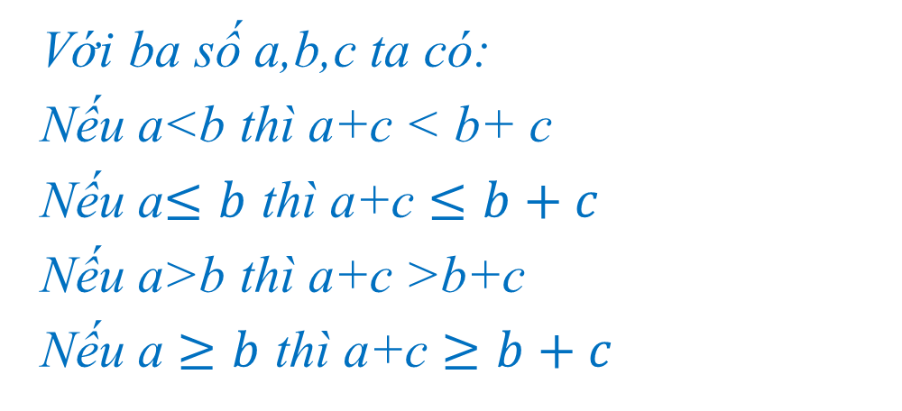
TÍNH CHẤT LIÊN HỆ THỨ TỰ VỚI PHÉP CỘNG
Khi cộng cùng một số vào hai vế của một bất đẳng thức ta được bất đẳng thức mới cùng chiều với bắt đẳng thức đã cho
Với ba số a,b,c ta có:
Nếu a<b thì a+c < b+ c
Nếu a$≤b$ thì a+c $≤b+c$
Nếu a>b thì a+c >b+c
Nếu a $≥b$ thì a+c $≥b+c$

Slide 23


Slide 24
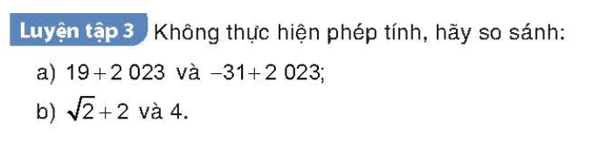
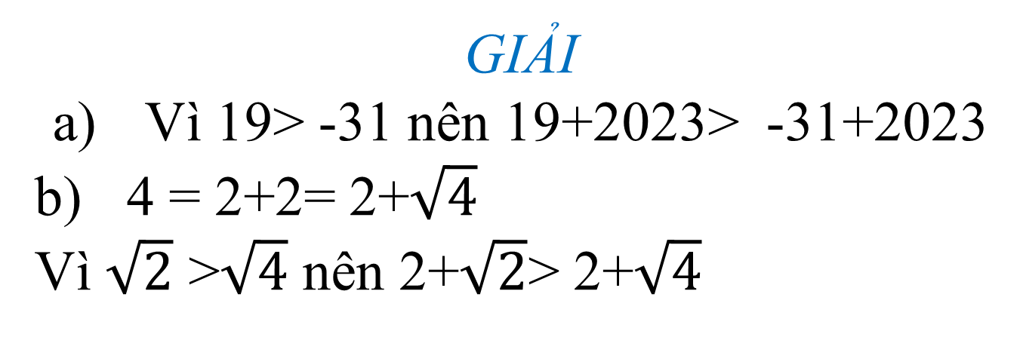
GIẢI
Vì 19> -31 nên 19+2023> -31+2023
4 = 2+2= 2+$\sqrt{4}$
Vì $\sqrt{2}$ >$\sqrt{4}$ nên 2+$\sqrt{2}$> 2+$\sqrt{4}$

Slide 25
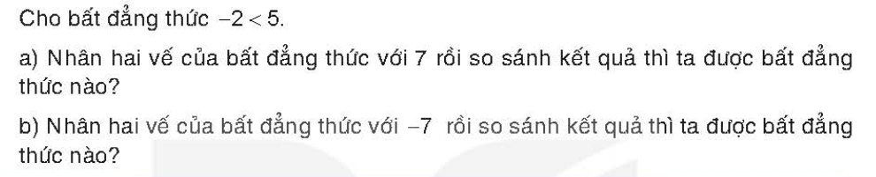
3. LIÊN HỆ THỨ TỰ VÀ PHÉP NHÂN
HOẠT ĐỘNG CẶP ĐÔI

Slide 26

+Với 3 số a,b,c và c>0 ta có:
Nếu a<b thì a.c<b.c
Nếu a$≤b$thì ac$≤bc$
Nếu a>b thì ac>bc
Nếu a $≥b$ thì ac$≥$bc
+Với 3 số a-,b,c và c>0 ta có:
Nếu a<b thì a.c>b.c
Nếu a$≤b$thì ac$≥bc$
Nếu a>b thì ac<bc
Nếu a $≥b$ thì ac$≤$bc
Liên hệ giữa thứ tự và phép nhân:
- Khi nhân cả hai vế của một bất đẳng thức với cùng một số dương ta được bất đẳng thức mới cùng chiều với bất đẳng thức đã cho.
- Khi nhân cả hai vế của một bất đẳng thức với cùng một số âm ta được bất đẳng thức mới ngược chiều với bất đẳng thức đã cho

Slide 28
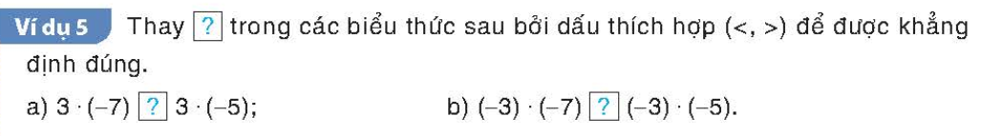
Giải
Vì -7 < -5 nên 3.(-7) <3.(-5) ( Vì nhân hai vế với 3)
Vì -7 < -5 nên (-3).(-7) > (-3).(-5) ( Vì nhân hai vế với -3)

Slide 29
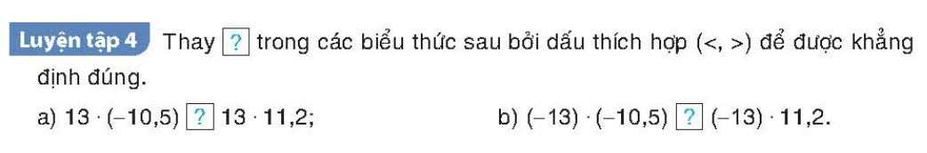
Giải
Vì -7 < -5 nên 3.(-7) <3.(-5) ( Vì nhân hai vế với 3)
Vì -7 < -5 nên (-3).(-7) > (-3).(-5) ( Vì nhân hai vế với -3)
LUYỆN TẬP
Giải
Vì -10,5 < 11,2 nên 13.(-10,5) <13.11,2 ( Vì nhân hai vế với 13)
Vì -10,5 < 11,2 nên (-13).(-10,5) >(-13).11,2 ( Vì nhân hai vế với -13)

Slide 30
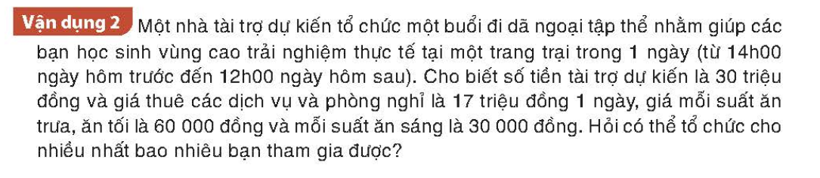
HOẠT ĐỘNG NHÓM

Slide 31

Giải
-Số tiền còn lại chi trả tiền ăn là : 30 000 000-17 000 000=13 000 000( đồng)
-Trong một ngày , một bạn ăn với số tiền là : 30 000+ 60 000.2=150 000(đồng)
Gọi x là số bạn có thể tham gia
Ta có x.150 000 < 13 000 000
x< 86,(6) ( nhân hai vê với $\frac{1}{150 000})$
Vậy nhiều nhất là 86 bạn tham gia

Slide 32
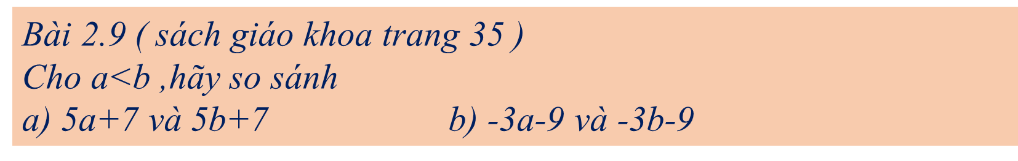
HOẠT ĐỘNG CA NHÂN
Giải
Vì a<b nên 5a <5b ( Nhân hai vế với 5)
=> 5a+7 < 5b+7 ( Cộng vào hai vế với 7)
b) Vì a<b nên -3a >-3b ( Nhân hai vế với -3)
=> -3a-9 < -3b -9 ( Cộng vào hai vế với -9)

Slide 33
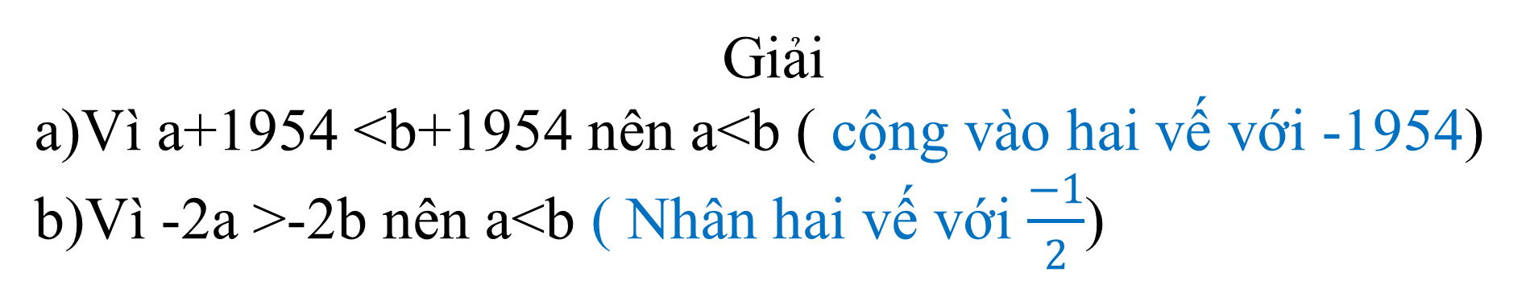
Bài 2.10 ( sách giáo khoa trang 35) So sánh a và b nếu:
a) a+1954 < b+ 1954 b) -2a >-2b
Giải
Vì a+1954 <b+1954 nên a<b ( cộng vào hai vế với -1954)
Vì -2a >-2b nên a<b ( Nhân hai vế với $\frac{−1}{2}$)

Slide 34
HƯỚNG DẪN VỀ NHÀ
Học thuộc tính chất liên hệ thứ tự với phép cộng , phép nhân
Làm bài tập 2.10 và 2.11(sách giáo khoa trang 35)

